Slide 1
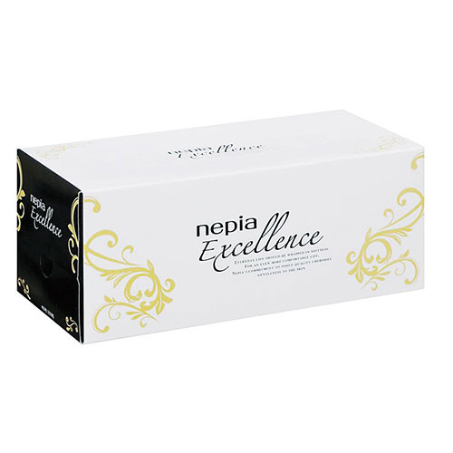


【提案書】
ネピア エクセレンスティシュ200W
特徴
まだ一度も紙に加工されていない新しく作られたフレッシュバルブ100％のティッシュです。肌に優しく柔らかい触感と高級感のあるスタイリッシュなパッケージデザインが特徴的。
納期
納期スペース
仕様
備考：ネピア製品各種取混ぜ10カートン以上にてお申し込みください。
お見積
お見積りスペース

